Slide 1
BỆNH ÁN NỘI KHOA
NHÓM 2 – ĐỢT 1

Slide 2
I. HÀNH CHÍNH
Họ và tên: Lê Văn T.
Năm sinh: 1963 (59 tuổi)
Giới: Nam
Nghề nghiệp: Nông dân Dân tộc: Kinh
Địa chỉ: Đại Lãnh, Vạn Ninh, Khánh Hòa
Ngày giờ NV: 16h20 ngày 1/5/2022
Hành lang P2

Slide 3
II. LÝ DO NHẬP VIỆN
Chảy máu mũi

Slide 4
III. BỆNH SỬ
Cách NV 1 tháng, BN thường đau đầu mỗi sáng thức dậy, đau từng cơn, mỗi cơn kéo dài 5-10 phút, đau nhiều ở vùng đỉnh, sau gáy, trong cơn đau có kèm mờ mắt. BN thường chảy máu mũi kéo dài 3-5 phút rồi tự cầm, máu đỏ tươi, mỗi ngày khoảng 3-4 lần chảy máu tương tự. BN không có điều trị gì.
Cách NV 20 ngày, BN thấy sưng đau chỗ khớp bàn ngón 2 bên tay T, không có chảy dịch, không có điều trị gì.
Notes:
Xuất huyết não ko đau đầu nhưng xuất huyết não màng não gây đau đầu.
Lúc chảy máu mũi mà đau đầu dữ dội hơn thì coi chừng xuât huyết khoang dưới nhện.

Slide 5
III. BỆNH SỬ
Cách NV 5 ngày, BN thấy chảy máu mũi càng nhiều hơn nên đi khám ở BV tỉnh Nha Trang, được chẩn đoán THA (HA lúc đo là 160/… mmHg) và cho thuốc uống về điều trị (Không rõ loại thuốc). BN uống thuốc 2 ngày nhưng không thấy giảm chảy máu nên tự ý ngưng thuốc. Sau đó BN không có điều trị gì thêm.
Ngày NV, BN thấy tình trạng chảy máu mũi không giảm -> đi khám và NV ở BVCR
Trong quá trình bệnh, BN không đau ngực, không khó thở, không sốt, không phù, không đau bụng, không có yếu tay chân, đi tiêu phân vàng khuôn, tiểu vàng trong #1.5L/ngày
Notes:
Em có hỏi là trong 2 ngày uống thuốc này HA của bn thay đổi như thế nào ko? Bn ko có máy đo HA tại nhà, ko theo dõi HA.
Dùng thuốc mà chảy máu mũi ko giảm, lúc vô HA còn cao thì là ko có đáp ứng với thuốc ở Nha Trang, khi điều trị phải chọn thuốc khác hoặc tăng liều lên chứ ko đi theo con đường cũ nữa.

Slide 6
III. BỆNH SỬ
- Tình trạng bệnh nhân lúc nhập viện:
Tỉnh, tiếp xúc tốt
Sinh hiệu: NT 20l/p, mạch 110 l/p, HA: 160/90mmHg, nhiệt độ: 37oC
- Diễn tiến sau NV:
+ N1-2: BN hết chảy máu mũi, còn đau đầu, kèm đau nhức khớp bàn ngón 2 bên tay (T)
Notes:
Lúc nhập viện có mạch nhanh, HA 160/90, ở BV Nha Trang cũng 160/90 thì có vẻ bn ko đáp ứng với thuốc ở Nhã Trang
Nhịp tim nhanh? Có thể chảy máu mũi mấy ngày nay, làm nhịp tim nhanh. THA nó là bệnh lý đa cơ chế, có người do cường giao cảm, có người do xơ vữa tăng kháng lực mạch ngoại biên, có người do hệ RAA tăng hoạt tính. Có thể do hệ giao cảm tăng hoạt động, là nn THA và mạch nhanh sẵn có.
Có thể do bn đi đường xa.
Khám niêm hồng ko gợi ý thiếu máu tới mức nhịp nhanh, coi chừng nhịp nhanh do cường giao cảm. Nên để kiểm soát tốt thì ko thể nào thiếu chẹn beta.

Slide 7
IV. TIỀN CĂN
Nội khoa:
Bệnh nhân bị hen cách đây 55 năm. Trong 1 tháng gần đây, BN không có lên triệu chứng hen ban ngày, không thức giấc vì hen, không dùng thuốc cắt cơn và không giới hạn vận động do hen
Bệnh nhân bị Gout cách đây 10 năm, phát hiện ở trạm xá. Khi nào BN đau khớp do Gout thì gọi nhân viên y tế tới tiêm thuốc (không rõ loại), không có điều trị thuốc thường xuyên tại nhà.
Cách NV 3 tháng, BN thỉnh thoảng đau ngực trái âm ỉ, từng cơn, lan khắp ngực mỗi khi làm việc nặng, giảm khi nghỉ ngơi, cơn kéo dài khoảng 5-10’.
Chưa ghi nhận tiền căn THA, ĐTĐ, bệnh lý tim mạch, bệnh gan, bệnh tuyến giáp, ung bướu, huyết học
Chưa từng chảy máu mũi như vậy trước đây
Notes:
Bn bị hen, là CCĐ của chẹn beta
Bị gout, tiêm thuốc gì? Có thể là Corticoid. Thuốc kháng viêm và giảm đau đường chích hay sử dụng là NSAID và Cor. Dùng Cor kéo dài lặp đi lặp lại có thể gây cushing do thuốc. Ông này ko có bầm máu, mỏng da, ít nghĩ cor, có thể là nsaid, nó ức chế prostaglandin, co mạch kéo dài, kèm co tiểu đm đến thận, tổn thương thận kéo dài, cũng có thể là nguyên nhân gây THA.
Khám: coi dấu hiệu hc cushing. CLS lưu ý chức năng thận. THA mới bị, 10 năm nay suy thận nặng quá coi chừng do thuốc kéo dài.
Bn bị gout mà chích thuốc hang tháng, coi trong thuốc điều trị THA, có thuốc làm nặng thêm gout là nhóm lợi tiểu. Thuốc lợi tiểu làm tăng acid uric, làm năng thêm viêm khớp do gout.
Chẹn beta bị loại rồi, gout nữa thì lợi tiểu đứng vòng ngoài cuộc chơi. Còn mỗi UCMC, chẹn thụ thể Angiostensin, chẹn kênh canxi.
THA này có biến chứng chưa?
Mắt não tim thận mạch máu. Nó thúc đẩy xơ vữa đm vành. Hỏi triệu chứng đau ngực, cơn đau cách hồi. Cái tính chất đau ngực này rất gợi ý bệnh mạch vành. Em phải ghi thêm chưa ghi nhận đau cách hồi.

Slide 8
IV. TIỀN CĂN
Ngoại khoa: Chưa từng phẫu thuật, chấn thương trước đây
Dị ứng: chưa ghi nhận dị ứng thuốc, thức ăn
Thuốc: Không đang sử dụng thuốc nào trước đợt bệnh này
Thói quen:
Hút thuốc lá: hút 30 năm, 1 gói ngày -> 30 gói-năm
Rượu, bia: 1 tuần uống 2-3 lần, mỗi lần khoảng 10 lon bia
Ăn uống: Ăn mặn
Gia đình: Ba bị THA (không rõ tuổi lúc chẩn đoán)
Notes:
Còn hút hay ko? Nếu bỏ hút thuốc liên tục > 15 năm thì ko tính nó là YTNC tim mạch nữa.
Bn nhậu nhiều, 1 lần tới 10 lon, mà kêu gout ổn sao ổn được.
Gout ko chỉ ảnh hưởng lên khớp, acid uric cao kéo dài ảnh hưởng thận, tinh thể urate tắc ống thận, lâu dài gây bệnh thận do tinh thể, tiến triển suy thận mạn. Tinh thể urate có thể lắng trên mạch máu thúc đẩy xơ vữa. Bên cạnh LDL, sau này người ta tử thiếu, soi dưới kính hiển vi coi thành phần mảng xơ vữa người ta thấy rất nhiều tinh thể urate. Điều trị kháng viêm giảm acid uric có thể làm chặn tiến trình xơ vữa
Bn này gout tái phát nhiều do nhậu nhiều quá, là yếu tố hình thành xơ vữa. Thường nó nhanh và nổi trội khi cao tuổi là 60 tuổi trở đi. Nhưng sớm hơn nếu có đa yếu tố nguy cơ như HTL, ĐTĐ, béo phì, tăng acid uric máu.
Khi xơ vữa, làm tăng kháng lực mạch ngoại biên, dẫn đến HA tăng.
Tới đây, nghĩ ngay muốn kiểm soát phải có chẹn kênh canxi, làm giãn mạch ngoại biên giúp giảm HA của bn.

Slide 9
V. LƯỢC QUA CÁC CƠ QUAN (18h 4/5/2022)
Hô hấp: Không khó thở, không ho
Tim mạch: không hồi hộp, không đánh trống ngực
Tiêu hoá: không đau bụng, không buồn nôn, không nôn, tiêu phân vàng đóng khuôn
Tiết niệu: tiểu không gắt buốt, nước tiểu vàng trong
Thần kinh: Còn đau đầu
Cơ xương khớp: đau nhức khớp bàn – ngón 2 tay (T)
Chuyển hóa: Không phù, không sốt
Không chảy máu mũi

Slide 10
VI. KHÁM (18h 4/5/2022)
1. Tổng trạng
Bệnh nhân tỉnh, tiếp xúc tốt
Nhịp thở: 18 l/p Mạch: 80l/p Huyết áp: 130/80 mmHg To: 37oC
Cân nặng: 50kg, chiều cao 1.6m => BMI = 19.5 kg/m2
Chi ấm
Mạch tứ chi rõ
CRT <2s
Niêm hồng
Hạch ngoại vi không sờ chạm
Không xuất huyết da niêm
Không phù
Notes:
Bn từ lúc nhập viện ko chảy máu mũi nữa
Người ta có được nhét meche hay sonde foley ko? Ko, bn chỉ được tiêm thôi.
Vậy rất gợi ý THA là nn chảy máu mũi. Bn ko được cầm máy bằng pp ngoại khoa, chỉ nội khoa, HA về bt máu mũi cũng ngưng chảy.
Có người HA tới 2 trăm mấy ko chảy máu mũi. Ông này coi chừng thành mạch mất đi độ chun giãn. HA 160 cũng ko phải quá cao, những trường hợp chảy máu mũi hay gặp thường trên 180 lận. Nên mạch máu ông này cứng nhiều rồi, mất đi compliance, độ stiffness tăng. Nên rất cần chẹn kênh canxi mới hy vọng kiểm soát được. Chưa biết dùng 1 hay 2 thuốc, nhưng ko thể thiếu chẹn kênh canxi.

Slide 11
2. Đầu mặt cổ:
Cân đối
Mắt không lồi
Mũi khô, thoáng
Họng sạch
Tuyến giáp không to
Không âm thổi ĐM cảnh
TMCN/45 độ (-)
Notes:
TM cảnh nổi hay ko nổi
Ko cần 45 độ. Nằm ko thấy nổi thì cứ nói ko nổi, ko cần thiết phải ghi bao nhiêu độ.
Nãy giờ em khám đầu mặt cổ ko nhắc tới hạt tophi. Nếu có thì tăng acid uric kéo dài rồi. Hạt tophi khám ở sụn vành tai coi có nốt tophi ko

Slide 12
3. Lồng ngực:
Cân đối, di động đều theo nhịp thở, không ghi nhận bất thường trên thành ngực
a. Phổi
- Rung thanh đều hai bên phế trường
- Gõ trong 2 bên phế trường
- Âm phế bào êm dịu 2 phế trường
- Không rale
b. Tim:
- Mỏm tim KLS V, đường trung đòn bên T
- Diện dậm 1x1cm
- T1, T2 đều rõ, tần số 80l/p
- Haizer (-), dấu nảy trước ngực (-)
Notes:
Harzer
Diện đập là cm2, còn ko thì 1cmx1cm
Khi khám tim bn THA phải lưu ý coi có phì đại thất trái. BT mỏm tim ở KLS IV, V đường trung đòn trái. THA dày hướng tâm thì ko di lệch mỏm nhưng diện đập rộng. BT 2x2 cm2, nếu mà khám > 2x2 cm2, 2 KSL, là diện đập rộng, có thể dày hay dãn, vị trí mỏm bt là dày thất trái, còn mỏm chúc xuống ra khỏi đường trung đòn là dãn thất trái. Trong THA giai đoạn đầu thất T dày, giai đoạn sau giãn
THA là nguyên nhân chính rung nhĩ nên cố nghe tim trong 1’, có những trường hợp rung nhĩ cơn. Nếu mà ko đều, tự nhiên có những khoảng ko đều, coi rung nhĩ cơn, nếu ECG bắt ko được rung nhĩ cơn phải đo ECG 24h, lúc điều trị phải phòng ngừa huyết khối, điều trị kháng đông.

Slide 13
4. Bụng:
- Bụng phẳng, di động đều theo nhịp thở, không ghi nhận bất thường trên thành bụng
- Nhu động ruột 5 lần/phút, không nghe âm thổi.
- Gõ trong khắp bụng
- Bụng mềm, không điểm đau khu trú.
Gan, lách không sờ chạm, chiều cao gan 10cm
Thận: chạm thận (-)
Notes:
Khám bụng: cần lưu ý gì?
Âm thổi đm thận.
BN THA, khi khám bụng, cần lưu ý:
Nghe dọc đường đi đm chủ bụng, đm chủ có thể hẹp hoặc phình. Hẹp hay phình, dòng máu xoáy có thể gây âm thổi. Ông này ko mập, em ghi bụng phẳng nữa, thì nghe ko khó. Trên rốn 2cm lái qua 2 bên nghe dọc âm thổi đm thận. YTNC xơ vữa cao. Hẹp đm thận ở nữ đa phần là loạn sản sợi cơ, nam giới đa phần là do xơ vữa. Nghe âm thổi đm thận ko có thì cho bên ngồi dậy, đặt ở hố sườn lưng nghe coi có âm thổi ko, nếu có thì SÂ doppler đm thận.
Thận đa nang và thận ứ nước có thể là nn THA. Khám coi thận có to, to 1 bên, bề mặt ko lổn nhổn, coi chừng to do ứ nước, nếu lổn nhổn mà mật độ chắc hoặc mềm ko cứng, coi chừng gan đa nang, phải khám thêm có gan đa nang ko.

Slide 14
5. Thần kinh – cơ xương khớp:
- Cổ mềm
- Không dấu TK định vị
- Nốt Tophi (+) ở khớp bàn ngón 2 tay T
Notes:
Đã có nốt tophi rồi.
Chứng tỏ tăng acid uric máu kéo dài. Nó lắng ở ngoại biên được thì nó có thể lắng trên thành mạch, phải khảo sát toàn bộ cây mạch máu, SÂ dopple đm cảnh, đm chủ bụng. Nếu xơ vữa hẹp > 50% khẩu kính long đm cảnh hay chủ bụng thì có chỉ định điều trị với chống kết tập tiểu cầu và statin song song với kiểm soát HA.

Slide 15
VII. TÓM TẮT BỆNH ÁN
Bệnh nhân nam, 59 tuổi, nhâp viện vì chảy máu mũi, bệnh 1 tháng. Qua hỏi bệnh và thăm khám ghi nhận:
TCCN:
- Đau đầu
- Chảy máu mũi
- Sưng đau chỗ khớp bàn ngón 2 bên tay T
TCTT:
- HA 160/90 mmHg
- Nốt tophi ở khớp bàn ngón 2 tay T
Tiền căn:
Hen kiểm soát tốt, Gout
Thỉnh thoảng đau ngực trái âm ỉ từng cơn, lan khắp ngực mỗi khi làm việc nặng, cơn 5-10’.
- Ăn mặn, hút thuốc lá 30 gói-năm, rượu bia
- Ba bị THA

Slide 16
VIII. ĐẶT VẤN ĐỀ
Chảy máu mũi
Huyết áp cao
Nốt tophi ở khớp bàn ngón 2 tay T
Tiền căn hen kiểm soát tốt, gout

Slide 17
IX. CHẨN ĐOÁN
Chẩn đoán sơ bộ:
Chảy máu mũi nghĩ do THA – THA độ 2 theo VSH 2021 nguy cơ cao, theo dõi thiếu máu cơ tim - Gout - Hen kiểm soát tốt
Chẩn đoán phân biệt:
Chảy máu mũi nghĩ do vỡ dị dạng mạch máu - THA độ 2 theo VSH 2021 nguy cơ cao, theo dõi thiếu máu cơ tim – Gout - Hen kiểm soát tốt
Chảy máu mũi nghĩ do u hầu họng - THA độ 2 theo VSH 2021 nguy cơ cao, theo dõi thiếu máu cơ tim – Gout - Hen kiểm soát tốt
Notes:
Phân biệt với vỡ dị dạng mạch máu và u hầu họng. Sao em nghĩ vậy
SV: bn có HTL 30 gói năm là YTNC u hầu họng. Tuy ko có sụt cân chán ăn nhưng ko loại trừ được. Vỡ dị dạng mm thì em đề nghị nội soi kiểm tra do trên LS ko loại trừ được.
SV: dị dạng mạch máu chỉ xuất hiện ở bn trẻ, u hầu họng thì em đồng ý
Thầy: dị dạng mạch máu gặp ở mọi lứa tuổi. Lý do nhập viện chính là chảy máu mũi, mình đang thiên về THA là nn gây chảy máu mũi do lúc nhập viện Nha Trang HA cao ko cầm được, lúc vô CR, HA hiện vẫn 160, ko kiểm soát được nên chảy máu mũi ko cầm. Rồi sau 3 ngày, ko được can thiệp ngoại khoa, chỉ có điều trị nội khoa, HA xuống, máu mũi đã cầm ko chảy nữa, nên rất gợi ý THA.
Anh hoàn toàn đồng ý, HTL nhiều, K vòm hầu có thể gây chảy máu mũi. Vô với mình có chảy máu mũi, tốt nhất là mời chuyên khoa TMH khám trực tiếp soi bên trong. Khám rồi, ko có bất thường từ TMH, chỉ có từ điểm mạch mao mạch, ko u gì thì là do THA.
Phải ghi rõ vỡ dị dạng mạch máu MŨI
NgườI ta ko dùng từ thiếu máu cơ tim, nó là từ sinh lý bệnh, phải ghi bệnh tim thiếu máu cục bộ.
Gout 10 năm chắc chắn là gout mạn chứ ko phải gout cấp. Trên nền gout mạn có thể có đợt cấp. Đợt này vị trí đau khớp điển bình, hay gặp khớp bàn đốt chân, mắt cá chân, khớp gối, khớp liên đốt tay. Nếu thấy sưng nóng đỏ đau và nốt tophi phải ghi viêm khớp cấp do gout trên nền gout mạn, có chỉ đị kéo dài với contricien
Đưa hen vào để tránh cho chẹn beta
Chỉnh: …. Theo dõi bệnh tim thiếu máu cục bộ, viêm khớp cấp do gout /nền gout mạn – hen kiểm soát tốt

Slide 18
X. BIỆN LUẬN
1. Chảy máu mũi
Nguyên nhân chảy máu mũi trên BN này là:
- Do huyết áp cao: BN có HA là 160/90mmHg, kiểm soát kém, không điều trị nên nghĩ nhiều
- Do dị dạng mạch máu: Không thể loại trừ qua thăm khám lâm sàng => Đề nghị nội soi mũi kiểm tra
- Do u hầu họng: BN có yếu tố nguy cơ là hút thuốc lá 30 gói-năm nên không loại trừ => Đề nghị nội soi mũi kiểm tra

Slide 19
X. BIỆN LUẬN
- Do thiếu vitamin C: Là bệnh lý thường gặp, nghĩ đến khi loại trừ các bệnh lý trên
- Do rối loạn đông máu: Không nghĩ do BN không có xuất huyết da hay xuất huyết chỗ khác, tiền căn chưa ghi nhân bệnh lý huyết học, bệnh gan.
- Do chấn thương: Không nghĩ do BN không ghi nhận tiền căn chấn thương
BN có chảy máu mũi, khám da niêm hồng, không có dấu hiệu thiếu máu => Đề nghị CT máu đánh giá mức độ thiếu máu
Notes:
NVYT tới chích thuốc thường xuyên sao nói ko dùng thuốc tại nhà, đâu phải phải uống thuốc mỗi ngày mới ghi em.
Người ta có thể chích NSAID hoặc Cor. Trường hợp này khám ko có dấu hiệu Cushing nên nghĩ NSAID. Còn nữa là hỏi tiêm bắp hay tm, NSAID tiêm bắp, Cor tĩnh mạch.

Slide 20
2. Huyết áp cao:
BN có huyết áp 160/90 mmHg => BN có tăng huyết áp
Nguyên nhân THA trên BN này:
Thứ phát:
Thuốc: Không nghĩ do BN không đang sử dụng thuốc nào tại nhà
Hẹp eo ĐMC: Không nghĩ do cơ thể phát triển cân xứng, mạch chi trên chi dưới đều rõ, không âm thỏi khoảng gian sườn III bên T
Hẹp ĐM thận: Khám không nghe âm thổi ĐM thận nhưng không loại trừ => Đề nghị Doppler động mạch thận
Bệnh thận mạn: Không ghi nhận phù, tiểu ít nhưng không loại trừ => Đề nghị SA bụng, BUN, Creatinine HT, TPTNT
Cường giáp: BN không có sụt cân, tuyến giáp không to, mắt không lồi nhưng có nhịp tim nhanh => Đề nghị fT3, fT4, TSH
HC Conn: Không nghĩ do BN không có yếu chi, không dị cảm
U tủy thượng thận: Ít nghĩ do BN chưa ghi nhận tăng HA cơn
Notes:
59 tuổi hẹp eo đm chủ gì nữa. Năm 3 mới xổ 1 loạt nn vậy.
BN có yếu tố gì gợi ý nn thì đưa ra thôi. VD THA thứ phát do thuốc do dùng giảm đau kháng viêm kéo dài. Hẹp eo đm chủ là bệnh lý ở trẻ em, ko có đưa vô đây.
Hẹp đm thận tuy ko nghe âm thổi đm thận nhưng có nhiều YTNC xơ vữa và bị gout mạn là YTNC rất mạnh, nên phải làm SÂ doppler để loại trừ.
Bệnh thận mạn: gout mạn có thể tiến triển tới BTM, lạm dụng giảm đau kéo dài có thể gây BTM. Nên ko loại trừ được bệnh thận mạn, phải làm xn….
Tập biện luận đi chứ đừng có qua loa như Y3
Tầm soát thì TSH và fT4, chỉ làm fT3 khi TSH bất thường mà fT4 bình thường hoặc khi theo dõi đáp ứng điều trị.
HC con cừng ados tiên phát là u tế bào tiết aldosterone, nó tăng cao, nhả K vào ống thận làm hạ K, lấy Na làm tăng HA. Hạ K thì vọp bẻ, yếu chi,.. Ko có nên ko nghĩ
U tuỷ thượng thận: ko biểu hiện của tăng catecholamine có nóng phừng mặt, vã mồ hôi, tim đập nhanh, sau cơn khát nước dữ dội, bn ko có nên ko nghĩ luôn.

Slide 21
Nguyên phát:
BN có yếu tố nguy cơ là nam, ăn mặn, hút thuốc lá, uống rượu bia, tiền căn bệnh gout, có ba bị THA => Nghĩ nhiều
Phân độ: HA BN ghi nhận là 160/90 mmHg=> THA độ 2 theo VSH 2021
Tổn thương cơ quan đích:
Mắt: bệnh nhân có nhìn mờ trong cơn đau đầu => đề nghị soi đáy mắt
Não: Khám không ghi nhận dấu thần kinh định vị, nhưng BN có than đau đầu nên không loại trừ xuất huyết nhỏ ở não => Đề nghị CT-scan sọ não có CQ
Tim: Khám mỏm tim ở KLS 5, đường trung đòn T, diện đập 1x1 cm, khám dấu Harzer, DNTN (-), chưa ghi nhận tiền căn khó thở khi gắng sức, khó thở khi nằm, nhưng ghi nhận đau ngực trái mỗi ghi làm việc năng trong 3 tháng nay=> Đề nghị ECG, siêu âm tim, XQ ngực thẳng
Notes:
Ko nhất thiết phải nhìn mờ. Tất cả bn THA có chỉ định soi đáy mắt. Được chẩn đoán THA là có chỉ định soi đáy mắt để tầm soát rồi.
SV: em ko cho chụp vì xuất huyết não, chất cản quang thoát có thể gây phù não, và nó cần nhiều thời gian, ko cản quang thì chụp 2 giờ cũng được. Em nghĩ nên chụp CT ko cản quang. Em xử trí cầm máu trước.
Thầy: Nhu mô não ko có thụ thể đau, màng não mới có, nó vay mượn triệu chứng màng não. Em phải hiểu đau đầu do THA do xuất huyết não là ghê gớm lắm, phải xuất huyết khoang dưới nhện, ảnh hưởng trực tiếp lên màng não mới đau đầu, đau như búa bổ, đau dữ dội như chưa bao giờ đau chứ ko phải đau đầu mà chịu được cả tháng. Khám cổ gượng chưa. Đâu có yếu liệt, nhưng mà xuất huyết có thể gây cổ gượng, để cổ ko gập, gập thì nó làm tăng hệ thống làm não, hệ thống nó bao gồm màng nhện, gập nó tăng kích thích màng, nên cơ thể nó làm tăng trương lực cơ để ko có căng cái màng não. Bn đau cả tháng trời, ko có dữ dội, khám cổ mềm. Đau đầu do xuất huyết não ko có chịu đựng cả tháng. Ko có dấu hiệu màng não, cổ gượng gì, đè chụp CT làm cái gì?
Nếu ghi nghi xuất huyết não mà chụp CT cản quang là tiêu, máu đang chảy, thuốc nó vào nhu mô não, xuất huyết não đã gây phù não, thuốc cản quang sẽ làm nặng thêm. Nên chẩn đoán xuất huyết là chụp CT ko cản quang. Bn này ko cần chụp CT làm gì hết. Ở khoa tim mấy đứa thấy bn được chụp hết trơn mà đa phần ra bình thường. Chịu khó khám kỹ chút bn đỡ tốn 1tr6.
Bn THA đã có đau thắt ngực gợi ý bệnh tim thiếu máu cục bô thì ko thể htieesu ECG. Khảo sát biến chứng phì đai thất trái ko thể thiếu SÂ tim do nhiều trường hợp khám LS ko phát hiện được. XQ ngực thẳng ko giúp nhiều chẩn đoán bệnh tim thiếu máu cục bộ. Chụp để coi có phình đm chủ ngực ko, đm chủ chịu ảnh hưởng khá nặng nề khi HA tăng cao và kéo dài. Nếu có phình đm chủ thì phải đếm tần số tim nữa, tần số tim làm tiến trình tổn thương cao hơn, ntawng nguy cơ vỡ.

Slide 22
Thận: BN không có phù, nước tiểu không giảm => Đề nghị TPTNT, BUN, Creatinine huyết thanh
Mạch máu: Đề nghị SA doppler xác định chỉ số cánh tay – mắt cá chân
Phân tầng nguy cơ: BN THA độ 2 theo VSH 2021, có yếu tố nguy cơ là nam, 59 tuổi, bị Gout, hút thuốc, ba bị THA => Nguy cơ cao theo VSH 2021
3. Nốt tophi ở khớp bàn ngón 2 tay T: Nghĩ do gout
Notes:
TPTNT chỉ phát hiện khi > 300mcg/24h. Nếu phải làm cả ACR để ước đoán đạm niệu 24h, 1 mình TPTNT ko đủ
Doppler mạch màu gì phải ghi rõ: đm cảnh, đm thận và đm chủ bụng. Làm 3 cái.
Muốn phân độ THA thì phải chẩn đoán được đã. Căn cứ vào đâu để kết luận? Bn phải có trị số đạt tiêu chuẩn >=140/90 mmHg qua ít nhất 2 lần đo cách nhau tối thiểu 2 phút. Ở BV Nha Trang đo ra 160, vô CR sau 3 ngày vẫn 160 nên đủ để nói có THA
Nguyên phát hay thứ phát. Nguyên phát độ mấy, thứ phát do gì? Nguyên phát khi đã loại trừ thứ phát. Vậy tìm nn khi nào: khi
- < 30 tuổi hoặc >60 tuổi mà khởi phát lần đầu. Ông nào ko trong nhóm đó
- THA ác tính: THA cộng phù gai thị, phải cho soi đáy mắt, THA ác tính ko lệ thuộc trị số HA, có ca - 160 đã phù gai, có người 180 phù gai, THA nhập viện phải soi hết
- THA kháng trị: trị với ít nhất 3 loại với liều tối đa trong đó có lợi tiểu nhưng vẫn ko kiểm soát được
- THA mất kiểm soát: đang uống thuốc kiểm soát tốt, ko bỏ trị mà đột nhiên ko kiểm soát được
Bn ko có những cái này thì hướng nhiều THA nguyên phát
VSH: phân hội THA VN. Hội tim mạch có nhiều phân hội Vienamese society of hypertension.
Độ 2 là >=160, đo 2 lần đều ra 160 nên độ 2 là hợp lý
Nguy cơ cao: Bn THA độ 2 có từ 3 YTNC tim mạch trở lên là xếp nguy cơ cao. Giờ lại bảng phân tầng nguy cơ của VSH 2021. Dựa vào độ của THA, 2 là có tổn thương cơ quan đích chưa, hoặc là có từ 3 YTNC tim mạch là nguy cơ cao.
Có tổn thương cơ quan đích chưa, dù nguyên phát hay thứ phát đều tổn thương cơ quan đích được.

Slide 23
XI. ĐỀ NGHỊ CẬN LÂM SÀNG
CLS chẩn đoán:
Nội soi mũi – họng
CT máu
Chụp CT-scan sọ não có CQ
ECG, XQuang ngực thẳng, Siêu âm tim
Siêu âm doppler động mạch thận
Siêu âm bụng, BUN, Creatinine máu, TPTNT
Soi đáy mắt
Bilan lipid máu
Đường huyết đói
Acid Uric máu
fT3, fT4, TSH
Notes:
SÂ doppler đm cảnh, thận, chủ bụng.

Slide 24
XI. ĐỀ NGHỊ CẬN LÂM SÀNG
Cận lâm sàng thường quy:
- Ion đồ
- AST, ALT
- Bilirubin TP/TT

Slide 25
XII. KẾT QUẢ CẬN LÂM SÀNG

Slide 26
Tên xét nghiệm | Kết quả | Đơn vị | Chỉ số bình thường
RBC | 5.24 | T/L | 3,8 – 5,5
HGB | 167 | g/L | 120 – 170
HCT | 53.3 | % | 34 – 50
MCV | 101.8 | fL | 78 - 100
MCH | 31.9 | pg | 24 - 33
MCHC | 313 | g/L | 315 - 355
CHCM | 313 | g/L | 310 - 360
WBC | 9.49 | G/L | 4 - 11
%NEU | 59.5 | % | 45 - 75
NEU | 5.65 | G/L | 1,8 – 8,25
%LYM | 25.9 | % | 20 - 40
LYM | 2.46 | G/L | 0,8 – 4,4
%MONO | 9.0 | % | 4 - 10
MONO | 0.85 | G/L | 0,16 – 1,1
%EOS | 3.3 | % | 2 - 8
EOS | 0.32 | G/L | 0,08 – 0,88
%BASO | 0.5 | % | 0 - 2
BASO | 0,04 | G/L | 0 – 0,22
%LUC | 1.8 | % | 0 - 4
PLT | 172 | G/L | 200 - 400
MPV | 9.6 | fL | 7 - 12
Dòng hồng cầu: trong giới hạn bình thường
Dòng tiểu cầu: trong giới hạn bình thường
Dòng bạch cầu: trong giới hạn bình thường

Slide 27
Tên xét nghiệm | Kết quả | Đơn vị | Chỉ số bình thường
PT | 10.6 | giây | 10 - 13
INR | 0.96 |  | 1 – 1,2
FIB | 3,37 |  | 2 - 4
APTT | 31.8 | giây | 26 - 37
rAPTT | 1,09 |  | 0,8 – 1,2
Chức năng đông cầm máu trong giới hạn bình thường
Notes:
Bn chảy máu mũi nên làm xn huyết học bắt buộc khảo sát đông máu, phải lưu ý tiểu cầu và đông máu toàn bộ. Thì ca này đều bình thường. Nên ít nghĩ nn chảy máu mũi do rối loạn đông máu. Bn này ko có dùng thuốc hay bệnh có thể làm rối loạn đông máu.
CTM và đông cầm máu là ko thể thiếu được.

Slide 28
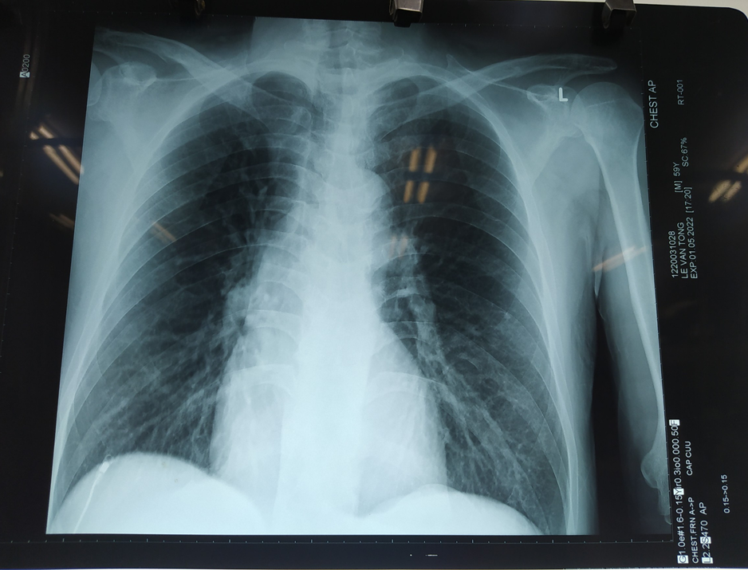
X-quang ngực thẳng (1/5/2022)
Notes:
XQ chưa ghi nhận bất thường

Slide 29
Tư thế nằm, chụp tia trước sau
Cường độ tia vừa
Hít đủ sâu
Phim xoay phải
Không tràn khí dưới da, không gãy xương
Vòm hoành phải cao hơn vòm hoành trái 2 cm, không dẹt
Không mờ góc sườn hoành
Nhu mô phổi: Không phát hiện tổn thương nhu mô
Vị thế tim: levocardia
Chỉ số bóng tim lồng ngực < 0,55 => Bóng tim không to
Không lớn thất T, nhĩ T
Không lớn cung động mạch phổi
Không lớn cung động mạch chủ
Không tăng tuần hoàn phổi
Kết luận: XQuang ngực thẳng chưa ghi nhận bất thường

Slide 30
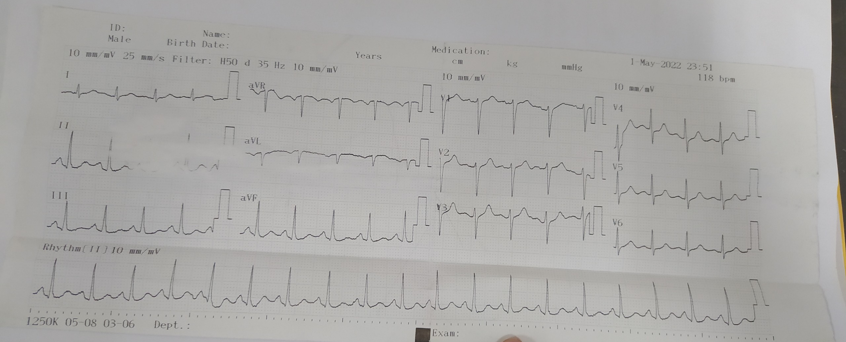
ECG (1/5/2022)
Notes:
THA phải coi có lớn thất trái, phì đai thất trái. Dùng Sokolow lion > 35 ô. Tính lớn thất P chi. Đang nói biến chứng THA. Cor nel RaVL + SV3 thì ca này ko thoả
Lớn nhĩ trái? Nếu có, mà ko có lớn thất trái, ko âm thổi tâm thu hẹp 2 lá, thì coi chừng có rối loạn chức năng tâm trương thất trái. ECG có thể ko phát hiện được, nhưng mà ảnh hưởng lên tiến trình tâm trương, làm hạn chế, nhĩ trái giãn.

Slide 31
Điện thế 10mm/mV ở các chuyển đạo
Tốc độ giấy chạy 25mm/s
P (+) ở DII, DIII, aVF, (-) ở aVR, P:QRS =1:1, P đồng dạng trên 1 chuyển đạo => nhịp xoang
Nhịp đều
Tần số 115l/p
QRS (+) ở DI, aVF => trục trung gian
P/DII: 0,08s, 2.5mm; P/V1 pha âm <0,04 mm.s, pha dương <0,06 mm.s => không lớn 2 nhĩ
PR=0,16s
RV1 + SV5 = 5mm => không lớn thất P
SV1 + RV5 = 21mm
RaVL + SV3 = 8mm
=> không lớn thất T
ST đẳng điện
QTc= 0,44s
T dẹt ở aVL, âm ở aVR.
Kết luận: Nhịp nhanh xoang 115 l/p

Slide 32
CT-scan sọ não tiêm thuốc CQ (01/05/2022)
Cấu trúc tầng dưới lều:
- Không phát hiện bất thường về hình dáng, đậm độ nhu mô vùng hành não, cầu não, cuống não, bán cầu tiểu não 2 bên. HÌnh dáng não thất IV và các bể não trong giới hạn bình thường.
Cấu trúc tầng trên lều:
- Không phát hiện bất thường về đậm độ nhu mô não. Cấu trúc đường giữa không di lệch. Hệ thống não thất không bị chèn ép.
Cấu trúc xương xoang và phần mềm hộp sọ: Bình thường
Kết luận: Không thấy tổn thương nội sọ.

Slide 33
Siêu âm tim (1/5/2022)
Các buồng tim không dày dãn
Giảm động vách liên thất
Vách liên nhĩ và vách liên thất nguyên vẹn, không phì đại
Các van tim mềm mại
Không huyết khối >3mm trong buồng tim
Không dịch khoang màng ngoài tim
Chưa ghi nhận bất thường khác
Kết luận:
Chức năng tâm thu thất trái bình thường
Giảm động vách liên thất
Notes:
Đọc mấy này làm gì. Lưu ý phì đại thất trái, dấu chứng bệnh mạch vành, chức năng tâm thu và tâm trương thế nào. Lưu ý 3 cái này.
Có YTNC bệnh mạch vành, LS có đau thắt ngực, có giảm động vách liên thất nên có thể chẩn đoán bệnh tim thiếu máu cục bộ -> Chụp MSCT đm vành, coi có hẹp ko, hẹp nhánh nào, bao nhiêu % để có chiến lược mạch vành.
Vậy bước kế tiếp là chụp MSCT hơn là 1 cái CT sọ não cản quang.

Slide 34
Sinh hóa máu: (2/5/2022)
HbA1C 8.84%
Cholesterol 171 mg/dL
HDL – Cholesterol 45 mg/dL
LDL – Cholesterol 105 mg/dL
Triglycerides 109 mg/dL
Acid Uric 5.9 mg/dL
ALT 23 U/L
AST 24 U/L
BUN 17 mg/dl
Creatinine 0,72 mg/dl
eGFR 102.11 ml/min/1,73 m2 da
BN có tăng đường huyết.
Acid Uric, chức năng thận, bilan lipid máu, men gan trong giới hạn bình thường
Notes:
Bn tăng đường huyết sau ăn. Sau ăn tới 2 tram mấy. Sau ăn bình thường phải dưới 180
Bn rất cần tầm soát ĐTĐ. Tất cả bn THA bắt buộc phải tầm soát ĐTĐ và rối loạn lipid máu.
Nếu đã có bệnh lý tim mạch là có thiếu máu cục bộ là nguy cơ rất cao, LDL phải < 55 mg/dL. LDL này ko đạt.
Vậy chẩn đoán RLLP máu ko? Chẩn đoán là để điều trị. Nếu ko chẩn đoán mà đi điều trị thì cái điều trị của em nó đã sai rồi. Mình nói RLLP máu thì mỗi bn thiết lập 1 LDL mục tiêu, ko đạt thì là có rối loạn rồi, nên ca này được quyền chẩn đoán là RLLP máu.

Slide 35
Ion đồ (2/5/2022)
- Na+ 140 mmol/L
- K+ 4.0 mmol/L
- Cl- 102 mmol/L
=> Ion đồ cho kết quả bình thường
Notes:
Ko có làm xn nước tiểu, ko làm đạm niệu. BN bắt buộc phải làm vì nó liên quan đến vấn đề điều trị và tiên lượng.

Slide 36
XIII. CHẨN ĐOÁN XÁC ĐỊNH
THA độ 2 theo VSH 2021, theo dõi thiếu máu cơ tim, nguy cơ cao - Gout – ĐTĐ type 2 - Hen kiểm soát tốt
Notes:
Nguy cơ phải đem ra phía trước. Ca này là THA độ 2 nguy cơ cao theo VSH 2021, theo dõi bệnh tim thiếu máu cục bộ ……

Slide 37
XIV. ĐIỀU TRỊ
Mục tiêu
Giảm triệu chứng
Kiểm soát huyết áp, giảm biến cố tim mạch
Điều trị gout

Slide 38
XIV. ĐIỀU TRỊ
Điều trị cụ thể
- Giảm triệu chứng:
Biện pháp cơ học: nhét meche cầm máu, mời bên tai mũi học
Thuốc cầm máu: Transamic Acid 0.25g 1A
- Kiểm soát huyết áp, giảm biến cố tim mạch:
Khuyên BN uống thuốc đều và không nên ăn mặn, bỏ thuốc lá
Đạt mục tiêu HA < 130/80 mmHg
Perindopril 5mg 1v (u)
Amlodipin 5mg 1v (u)
Điều trị gout:
Febuxostat 40mg 1v (u)
- Theo dõi mạch, HA mỗi 12h
Notes:
Em chẩn đoán và điều trị lúc nào? Thời điểm bn nhập cấp cứu luôn. Chẩn đoán ko liên quan gì chảy máu mũi sao giờ nhét meche cầm máu. Chẩn đoán phải là chảy máu mũi trên nền bn THA … mới đi làm chích thuốc cầm máu, biện pháp cơ học
Mình phải mời tai mũi họng XÉT nhét meche cầm máu. Rồi lúc chờ có thể cầm máu nội khoa, mình biết do THA nên phải hạ HA xuống, nhưng phải hạ từ từ nên máu vẫn còn tiếp tục chảy. Lúc chờ thuốc hạ áp phải dùng thuốc cầm máu. Transamic tiêm mạch chậm, em phải ghi cụ thể.
Người trưởng thành đang chảy máu thì liều là 500mg 1 lần, dùng ống 250mg phải dùng 2 ống chứ chích 1 ống khả năng cầm máu kém lắm. Thuốc này cầm máu được do ức chế plasmin. Plasmin nó li giải cục máu đông, thì cục máu đông bền vững.
Khuyên là chuyện sau này, giờ đang chảy máu mũi đứng đó mà khuyên ai mà nghe. Kiểm soát HA, cho HA xuống đã, bn mới yên tâm ngồi đó nghe em nói.
Sao em cho phối hợp mà ko đơn trị liệu, rồi sao em sử dụng 2 thuốc này?
SV: Dùng 2 thuốc do THA độ 2, nguy cơ cao. Bn này có gout nên ko xài lợi tiểu, chẹn beta thì có hen nên ko xài. UCMC và chẹn thụ thể em nghĩ tác dụng nó tương đương nên em chọn UCMC. Bn có vấn đề mạch máu ngoại biên nên em dùng chẹn kênh Canxi
Anh: từ năm 2018, theo ESH: nên phối hợp thuốc sớm ngay từ đầu do THA là đa cơ chế. Chỉ đơn trị liệu thì 1 là khó kiếm soát, 2 nếu đạt được mục tiêu thì thời gian đạt mục tiêu ko duy trì lâu dài.
2020 ISH cũng khuyến cáo khởi trị bằng phối hợp
2021 VSH cũng khuyến cáo phối hợp thuốc sớm ngay từ đàu
Đơn trị liệu khi HATT dưới 150 mmHg mà nguy cơ thấp. 2 là khi lớn > 80 tuổi là đại lão đó, giưỡng mạch máu đã cứng, xơ vữa, thích nghi với chỉ số HA hơi cao hơn người bình thường, ko nhất thiết phải hạ xuống làm gì. 3 là fraile bn suy thận, ung thư di căn ăn uống kém thì đơn trị liệu.
Bn này ko có nên phối hợp
Ko để HA dưới 120/70
Nên dùng Coveram 5/5
Bn này acid uric máu ko tăng sao dùng Febuxostat? SV: em thấy có viêm khớp cấp trên nền gout mạn. Anh: sao ko dùng kháng viêm mà hạ acid uric.
Bn này nếu em bỏ sót rối loạn lipid máu thì bn vẫn có chỉ định dùng statin do có bệnh tim thiếu máu cục bộ.
4 thuốc: chống kết tập tiểu cầu, UCMC, statin và đau thắt ngực.
Bn này dùng Aspirin 81 mg 1 viên uống
UCMC thì có rồi
Statin: có bệnh tim mạch do xơ vữa là bệnh mạch vành nên có chỉ định điều trị với statin cường độ cao arto 40 rosu 20
Chống đau thắt ngực. Thuốc chẹn beta, nitrate đường uống, ivabradine, trimetazidine. Bn tim đâp nhanh. Có hen ko dùng bệnh beta. Tưới máu trong thì tâm trương, nhịp càng nhanh thời gian tâm trương càng giảm, máu vào vành càng giảm, vùng cơ tim nhận máu từ đm hẹp càng thiếu máu trầm trọng. Nên phải giảm tần số tim. Hen phế quản thì thuốc giảm tần số tim an toàn và hiệu quả là Ivabradine viên 5mg. Tần số 55 – 60. Ko đat thì ½ viên x 2 lên 1 v x2, chưa nữa là 7.5 mg x 2
Trị đái tháo đường. Type 2 mà ko CCĐ thuốc viên thì thuốc đầu tay là metformin. Đường huyết tăng cao sau ăn nên phối hợp DPP4 với Metformin mới kiểm soát được.

Slide 39
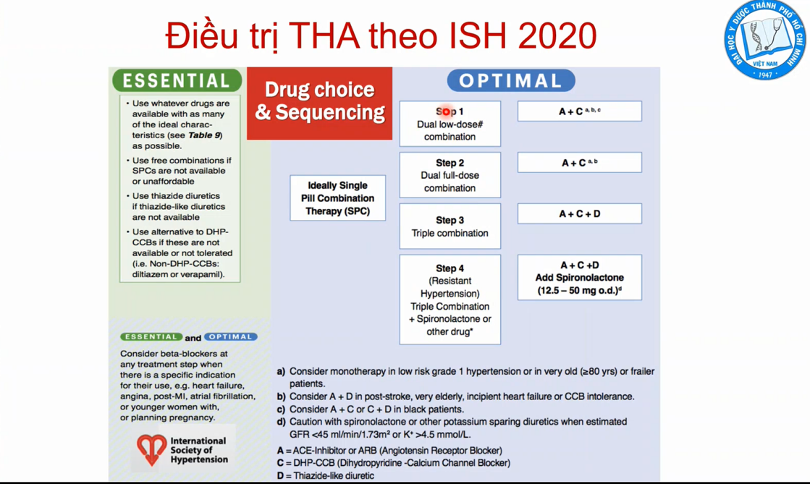
Notes:
Bước 1 A (UCMC) + C (Chẹn kênh canxi) khởi đầu với liều thấp
Bước 2: A + C full dose
Bước 3: thêm lợi tiểu

Slide 40
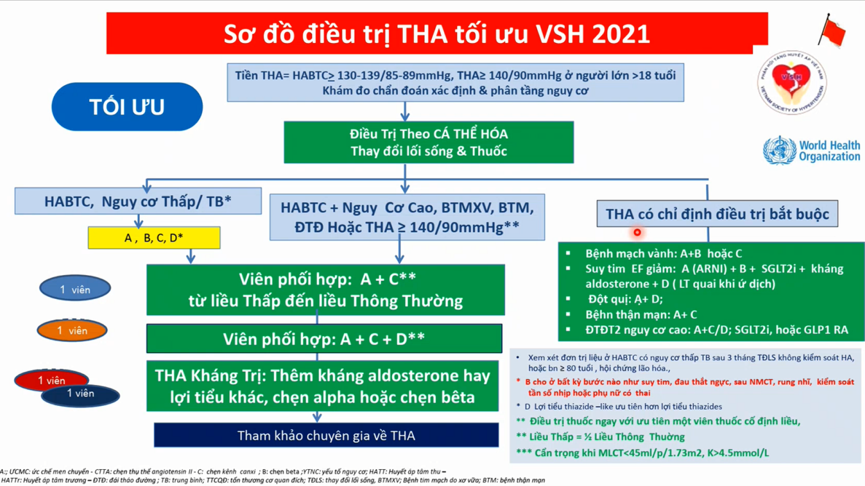
Notes:
Ở Vn thì bước đầu A + C ko nhất thiết full liều thất bại thì qua A + C + D luôn. Nên dùng phối hợp để tăng mức đô tuân thủ.
Nên bn này là phối hợp thuốc sớm A + C

Slide 41
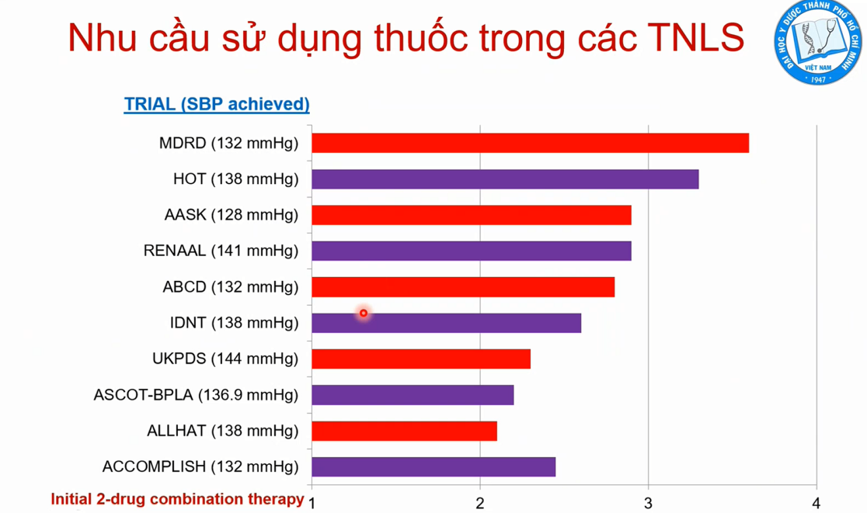
Notes:
20 năm nghiên cứu người ta thấy hầu hết bn phải dùng 2-4 loại thuốc, trung bình là 2-3 loại, đơn trị liệu thì gần như là thất bại

Slide 42
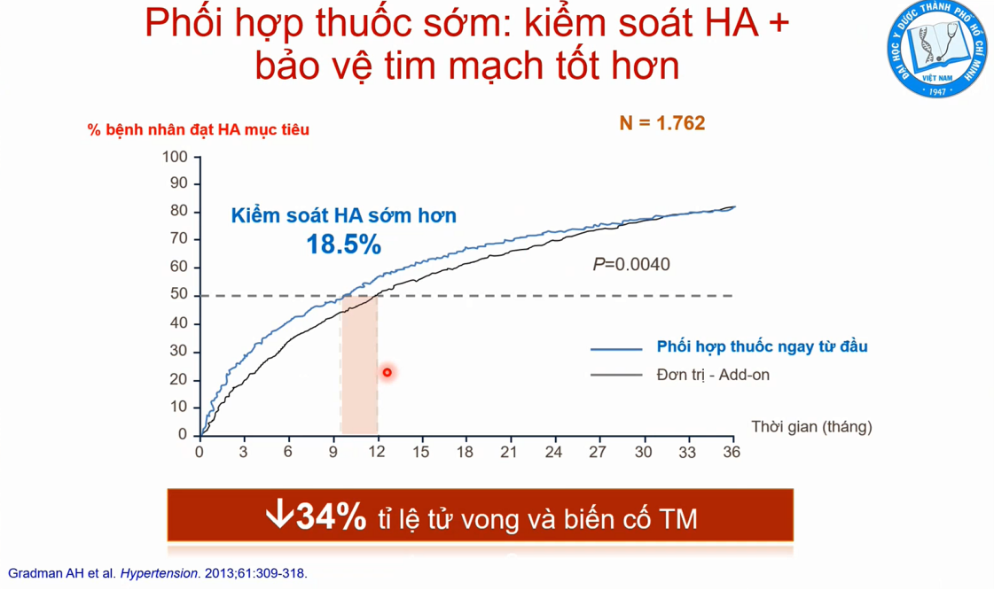
Notes:
Phối hơp thuốc sớm ngay từ đầu kiểm soát tốt hơn so với đơn trị liệu
Phải giảm biến chứng và tử vong
Phối hợp giảm được 34% tỷ lệ tử vong và biến cố tim mạch. > 30% là ngoạn mục nên phối hợp sớm là điều trị ngoạn mục vì giúp kiểm soát tốt, thời gian đạt HA mục tiêu kéo dài, giảm được tỷ lệ tử vong ngoạn mục > 30%.

Slide 43
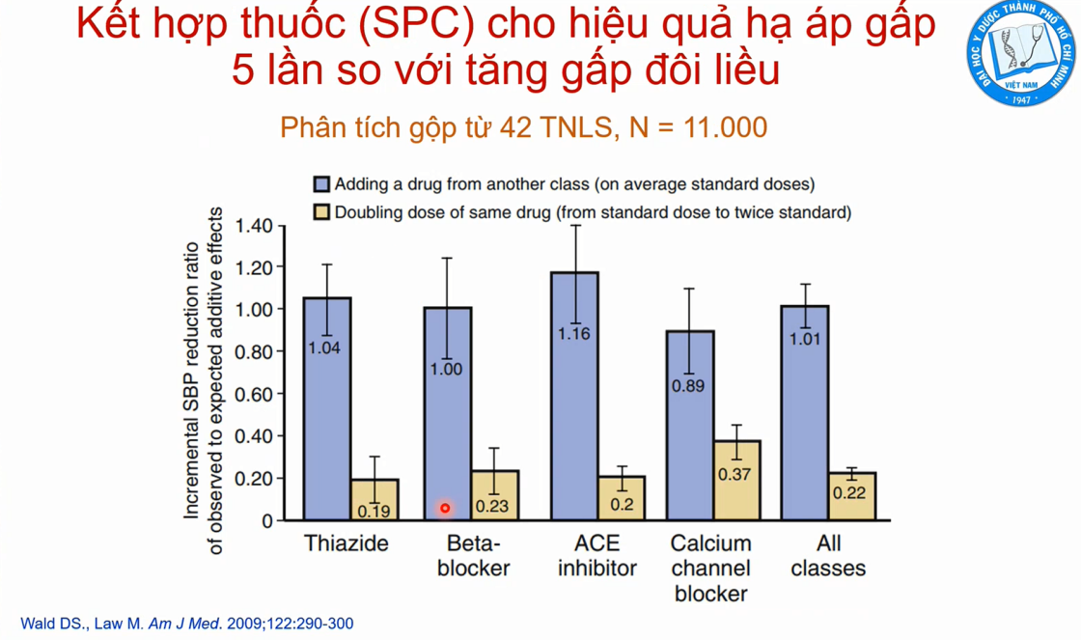
Notes:
Chưa đạt:
Vẫn dùng tiếp nhưng tăng liều
Thêm thuốc thứ 2
Thì giữa 1 và 2 (xám là phối hợp, vàng tăng gấp đôi) thì 2 hiệu quả gấp 5 lần 1
Vì vậy khuyến cáo gần đây nhất thì chúng ta phối hợp sớm ngay từ đầu do bao giờ nó cũng hiệu quả hơn đơn trị liệu

Slide 44
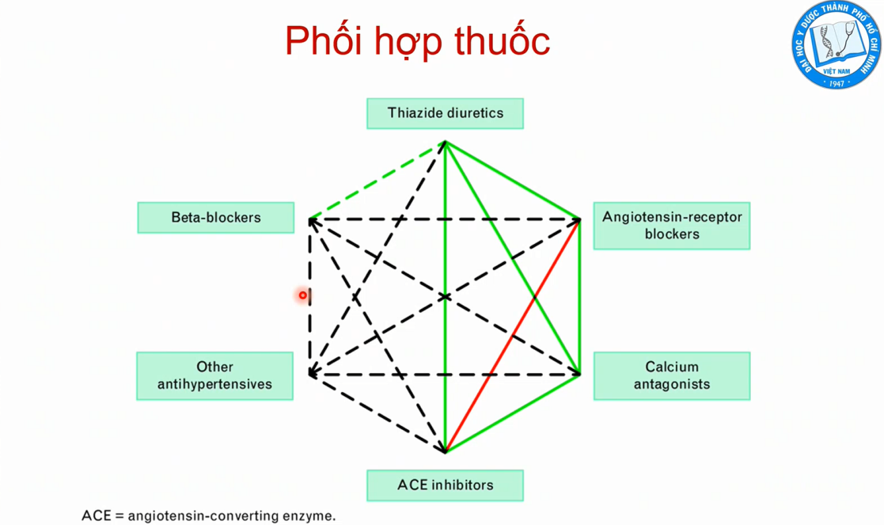
Notes:
Hình lục giác. Đường xanh là được đó, tới đi, phối hợp an toàn và hiệu quả. Đường đứt khúc xanh thì cũng được đó, nhưng mà ko có tối ưu. Đường đỏ là ko được. UCMC và UCTT cùng 1 nhóm, phối hợp gây nguy cơ suy thận và tăng K máu.

Slide 45
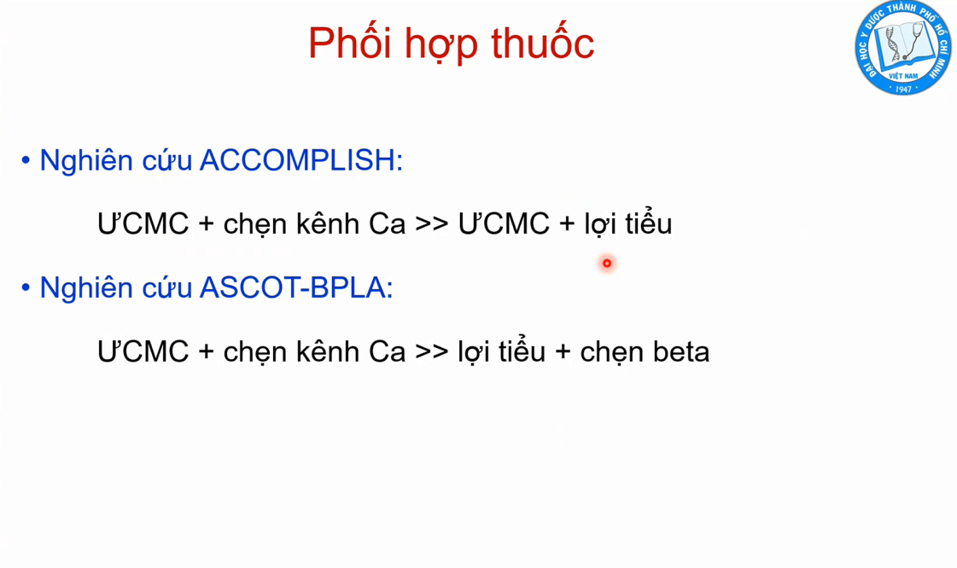
Notes:
Acomplish và ascot
Ưu thế là tỷ lệ đạt mục tiêu cao, thời gian duy trì mục tiêu kéo dài, giảm biến cố tim mạch và tử vong
A + C là phối hợp đầu tay

Slide 46
XV. TIÊN LƯỢNG
Tiên lượng gần: tốt do hiện tại BN không còn chảy máu mũi nữa, HA lúc khám ghi nhận 130/80 mmHg
Tiên lượng xa: trung bình do BN có THA độ 2 theo VSH 2021 có nguy cơ tim mạch cao

Slide 47
Thắc mắc
Hen giờ chẹn beta giờ có chẹn beta chọn lọc, ít tác dụng beta 2 ở phổi thì có phải ccđ tuyệt đối?
Hen ko phải ccđ tuyệt đối của chẹn beta nhưng đáp ứng nó thay đổi tuỳ người. Nó mất tính chọn lọc khi sử dụng liều cao, liều cao là nhiêu, ko định nghĩa được. Nên thôi. Mình có nhiều thuốc giảm tần số tim khác an toàn hơn cho bn, ko làm co thắt phế quản. Nếu bn uống chẹn beta mà vô co thắt phế quản nặng cấp cứu ko được thì em phải chịu trách nhiệm. An toàn nhất em ko nên sử dụng chẹn beta dù chọn lọc đi nữa.

Slide 48
CẢM ƠN THẦY VÀ CÁC BẠN ĐÃ LẮNG NGHE!

